Slide 1


Meta-Learned Modality-Weighted Knowledge Distillation for Robust Multi-Modal Learning with Missing Data

Slide 2

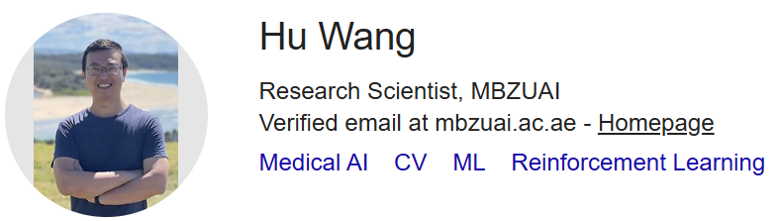
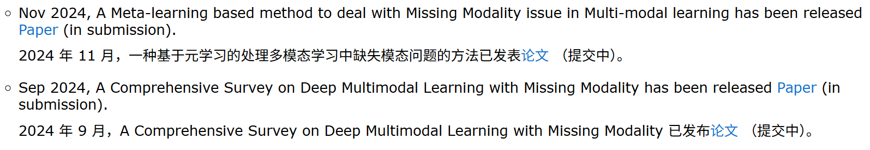
01
Authors
知行合一、经世致用
自强不息 厚德载物
Central South University
Notes:
穆罕默德·本·扎耶德人工智能大学
Shaspec：具有与主要任务密切相关的语义丰富的共享和特定学习特征

Slide 3
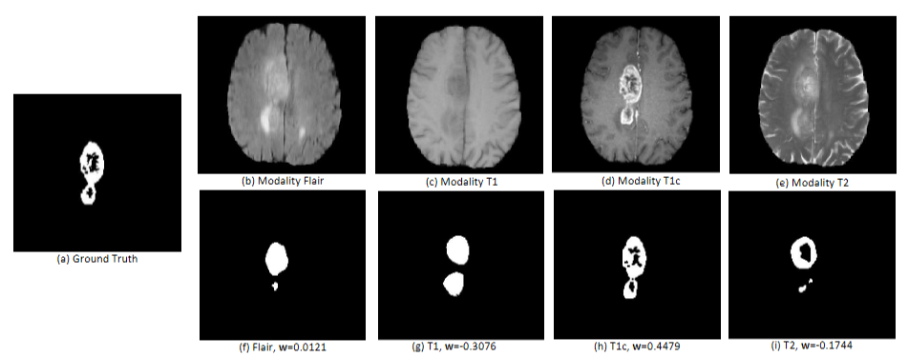
02
Introduction
（1）任务和现有方法不足
以前的方法没有注意到某些模态比其他模态更有影响力
以前的方法是特定于任务的，所以难以在多个任务之间调整
知行合一、经世致用
自强不息 厚德载物
Central South University
Notes:
BraTS2018 图像上每种模式的增强肿瘤 （ET） 分割结果的可视化
MetaKD 自动学习（在归一化之前）学习的重要性权重（图例中的 w）
随着重要性权重的增加，分割准确性会提高。这种洞察力使我们的元学习方法得以开发

Slide 4
02
Introduction
（2）解决方案
利用元学习自动估计模态重要性权重，较高的分割精度→较大的重要性权重
采用学习到的重要性对知识蒸馏项进行加权，以将信息从重要性较高的模态提取到重要性较低的模态
适用于多种任务
知行合一、经世致用
自强不息 厚德载物
Central South University
Notes:
1.较高的分割精度被 MetaKD 自动与较大的重要性权重相关联，即任务驱动的

Slide 5
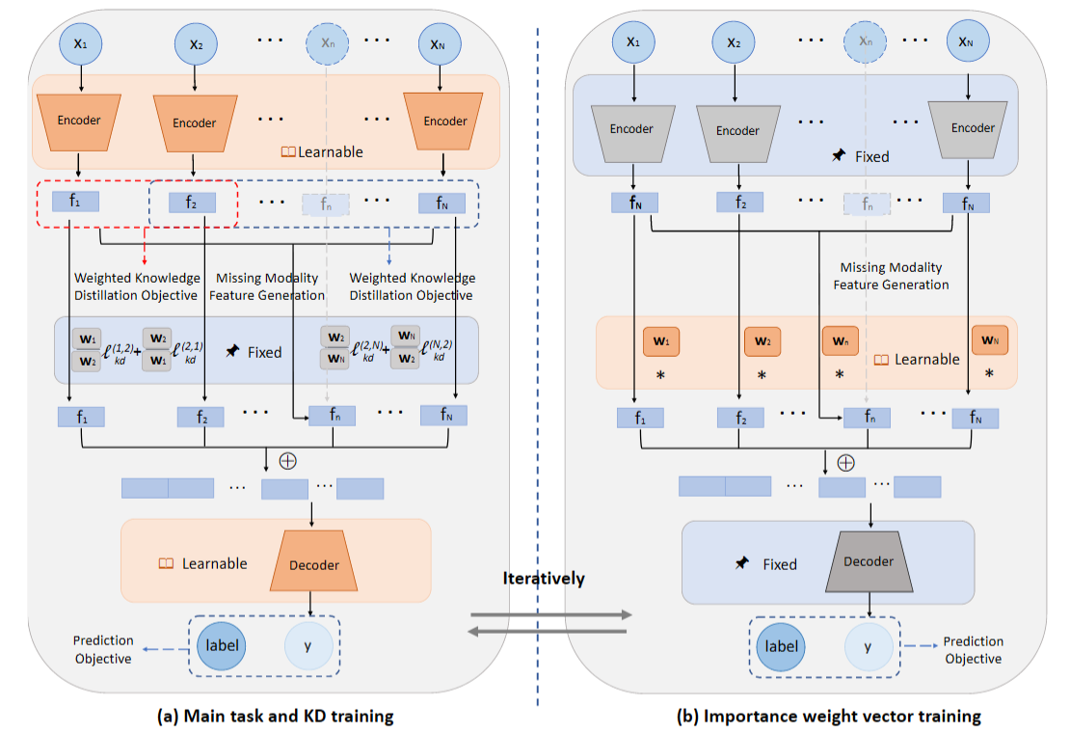
03
Methodology
（3）模型结构
知行合一、经世致用
自强不息 厚德载物
Central South University
Notes:
- 主任务和知识蒸馏训练：内部学习
使用训练集
- 重要性权重训练：外部学习
使用验证集

Slide 6
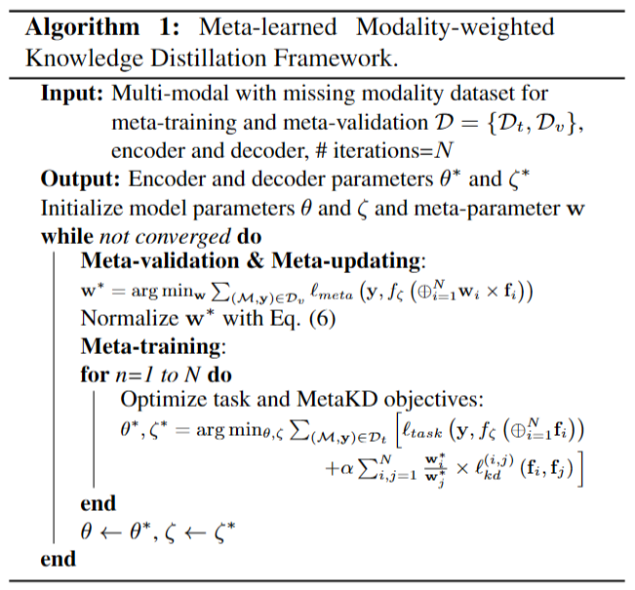
03
Methodology
（3）算法流程
知行合一、经世致用
自强不息 厚德载物
Central South University
Notes:
关于缺失模态的设置---非专用策略
缺失模态场景是 在每次训练迭代中随机模拟 的，具体做法如下：先从可用的 N个模态中，均匀地采样一个整数 k∈{0,1,2,3} ，表示本轮要模拟缺失多少种模态，再从 N 个模态里随机挑出 k 种，将它们的输入视作“缺失”（在代码层面就是把对应 xi 设为 ∅），由于 k 从 0（全模态）到 3（最多丢失三种模态）都会被尝试，本训练流程在同一网络与同一训练过程中，就能见到“全模态”、“缺失 1 种”、“缺失 2 种”、“缺失 3 种”四类典型情况，确保模型对任意子集缺失都具备鲁棒性

Slide 7



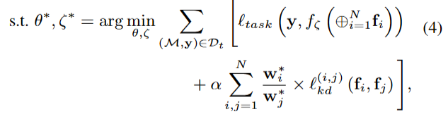
03
Methodology
（5）公式解读--主任务和知识蒸馏训练
任务损失+a*模态权重知识蒸馏损失：
知行合一、经世致用
自强不息 厚德载物
Central South University
Notes:
分割：dice损失
分类：交叉熵损失
a最终取的0.1，有实验
P=1，与L2距离即MSE损失做对比，Dice更低
当 wi∗≫wj∗时，wi∗wj∗很大，意味着第 i 模态（更重要）与第 j 模态间的特征差异受到强烈惩罚，迫使模型学习让第 j 模态特征向第 i 模态靠拢。L1范数可以度量两个向量间的差异
在训练过程中，A 存在时，所有 wA/wj（尤其 A→B、A→C）都强烈惩罚它们与 A 的差异，使得 B、C 的编码器学习到与 A 特征对齐的表示。

Slide 8


03
Methodology
（5）公式解读--重要性权重训练
元损失：
知行合一、经世致用
自强不息 厚德载物
Central South University
Notes:
如果不进行归一化，重要性元素之间的尺度差异可能会被学习为巨大
ReLU 或 sigmoid 归一化，则元素之间会失去连接，因为 ReLU 或 sigmoid 没有考虑所有元素，这反过来又会影响梯度反向传播。所以最终选择softmax
后续实验也证明了softmax最好

Slide 9
05
Experiments
（1）实验设置—数据集
( 一 ) BraTS 2018、2019、2020：
MR 的 FLAIR T1 T1c T2
MRI病灶分割：增强肿瘤、肿瘤核心、整个肿瘤
( 二 ) ADNI-阿尔茨海默病神经影像学：
3D MRI 图像和表格模态（基因组、临床和生物样本数据）
三个诊断类别：对照组 （CTL）、轻度认知障碍 （MCI） 和 AD 患者
( 三 ) 通用CV数据集Audiovision-MNIST
音频样本：来自 Free Spoken Digits 数据集→20 * 20 * 1
图像样本：来自MNIST 数据集
知行合一、经世致用
自强不息 厚德载物
Central South University
Notes:
-三个诊断类别之间的显著类别不平衡，导致少数类的分类性能不佳--SMOTE合成少数过采样技术：
为少数类创建合成样本：在现有样本与其最近的相邻样本之间进行插值来生成新的数据点
- 用Mel 频率倒谱系数转化为20 * 20 * 1

Slide 10
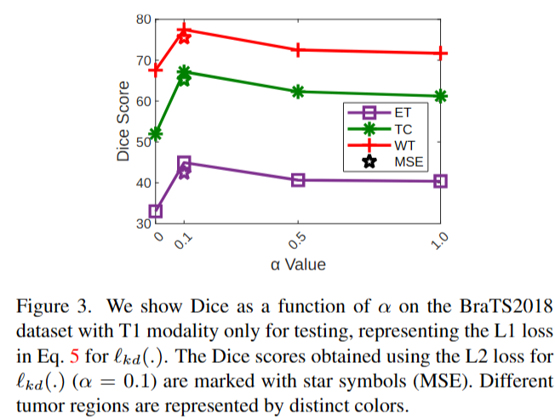
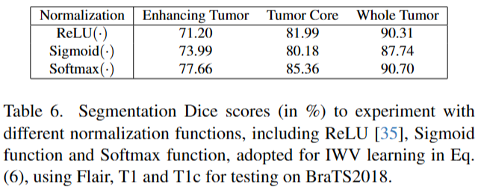
05
Experiments
（2）参数相关实验
知行合一、经世致用
自强不息 厚德载物
Central South University
Notes:
三条线代表的是关于a的实验
在a=0.1的情况下，针对p=1，p=2做了实验
三种归一化方法的实验

Slide 11
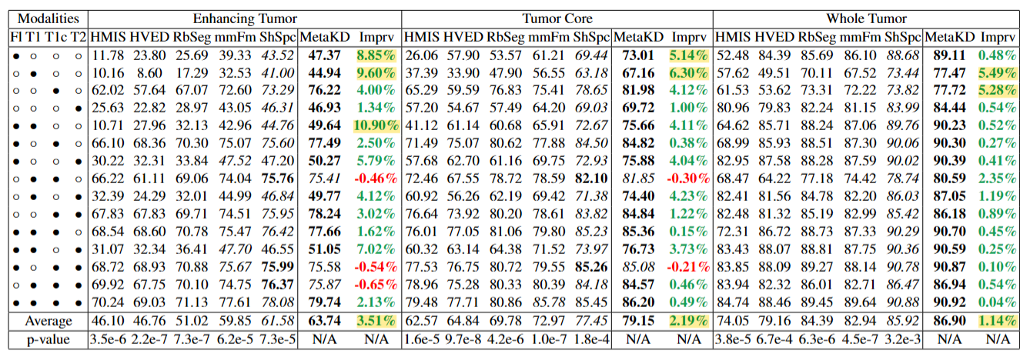
05
Experiments
（3）BraTS 2018
知行合一、经世致用
自强不息 厚德载物
Central South University
Notes:
实验的目的：1.证明优势模态的存在 2. 不仅实验在缺失模态下的性能保留，更需要实验在缺失优势模态下的性能保留
3Dunet，知识蒸馏过程发生在底部
优势模态：
ET--T1c
TC--T1c
WT--FLAIR

Slide 12
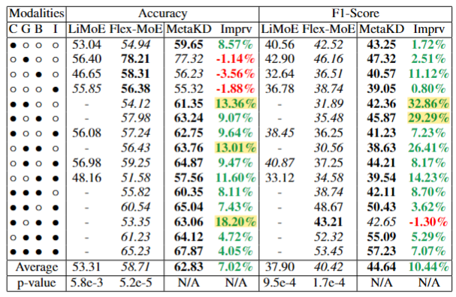
05
Experiments
（4）ADNI – 跨模态场景
知行合一、经世致用
自强不息 厚德载物
Central South University
Notes:
在跨模态情境下也表现出显著提升
双网络架构：
一个处理3D MRI--3D CNN
一个处理表格模态（基因组、临床和生物样本数据）--MLP
优势模态：基因组数据
由于其专业的路由机制，LiMoE 被设计为一次只处理一个表格、一个成像或一个图像的组合，

Slide 13
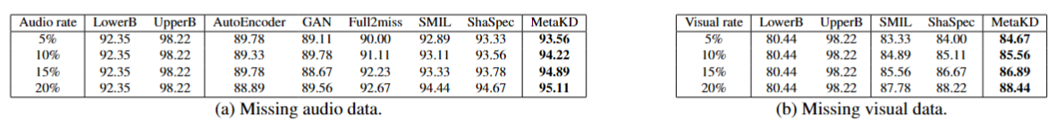
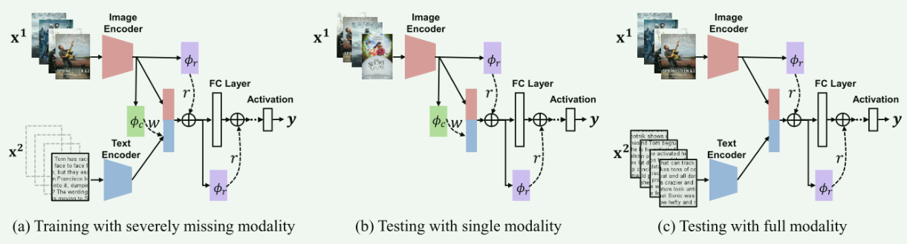
05
Experiments
（5）Audiovision-MNIST
知行合一、经世致用
自强不息 厚德载物
Central South University
Notes:
使用SMIL（贝叶斯元学习）的的图像和声音编码器
根据SMIL的设置的实验
a中测试时仅提供视觉数据，b中仅提供音频数据，仅使用单一模态数据的lenet网络作为下线，使用全模态数据的lenet网络作为上线
lowerB-》upperb的增加在b中更显著，证明音频数据可以从视觉数据中提取出更多的信息，所以优势模态是视觉数据
使用SMIL（贝叶斯元学习）的的图像和声音编码器

Slide 14
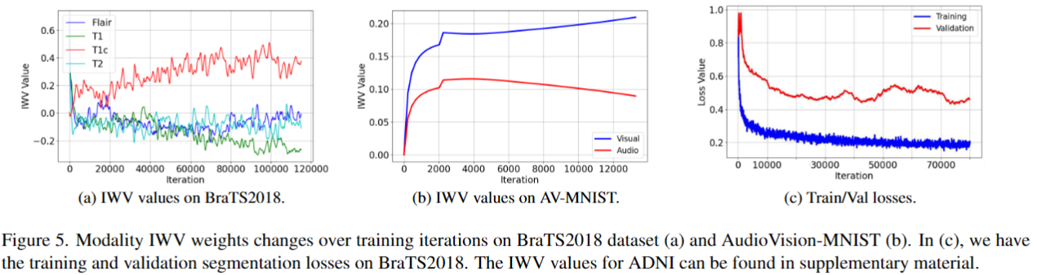
05
Experiments
（6）Meta-KD的研究 -权重向量在训练中的变化
知行合一、经世致用
自强不息 厚德载物
Central South University
Notes:
展示了权重向量在训练中的变化证明会有优势模态，其中a中蓝色线的提升可能因为优化开始时 Flair 特征的有效蒸馏（特别是对于整个肿瘤）;然后，模型随后优先考虑 T1c 特征的提炼。
证明动态训练过程不会出现主导模态的过拟合

Slide 15
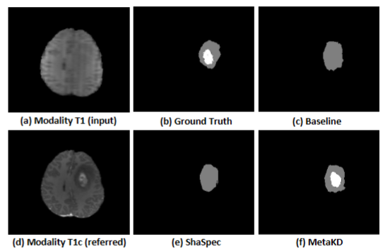
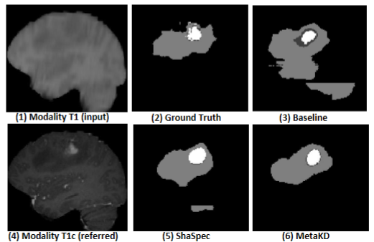
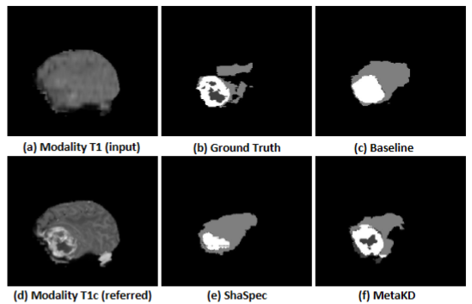
05
Experiments
（7）消融实验
知行合一、经世致用
自强不息 厚德载物
Central South University
Notes:
在BraTS2018上可视化：baseline是没有模态加权知识蒸馏的 MetaKD，测试时只输入T1的信息，但是可以补出T1c的信息

Slide 16
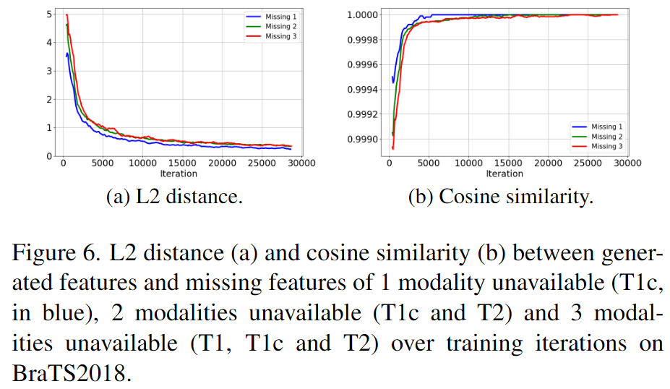
05
Experiments
（6）Meta-KD的研究 -生成特征的有效性
知行合一、经世致用
自强不息 厚德载物
Central South University
Notes:
MetaKD一个潜在问题是是否能用公式2为缺失模态生成合适的特征--计算生成特征和缺失模态特征之间的L2距离和余弦相似度
Missing 几代表几种模态不可用

Slide 17
05
Experiments
（7）缺陷和未来优化方向
生成特征是用可用模态特征取平均，作者已经实验了更复杂的生成模式，但是没有显著改进并证明了现在生成的特征是可以的，他还会继续做→条件生成模型
（7）对我的帮助
实验是否适用于MR、CT场景
实验是否适用于多任务场景
对于特征的提取、生成和融合还有继续做下去的空间
知行合一、经世致用
自强不息 厚德载物
Central South University
Notes:
因为shaspec中也说了在回归任务上实验的可能

Slide 18


感 谢 聆 听
THANKS FOR ALL

